Slide 1
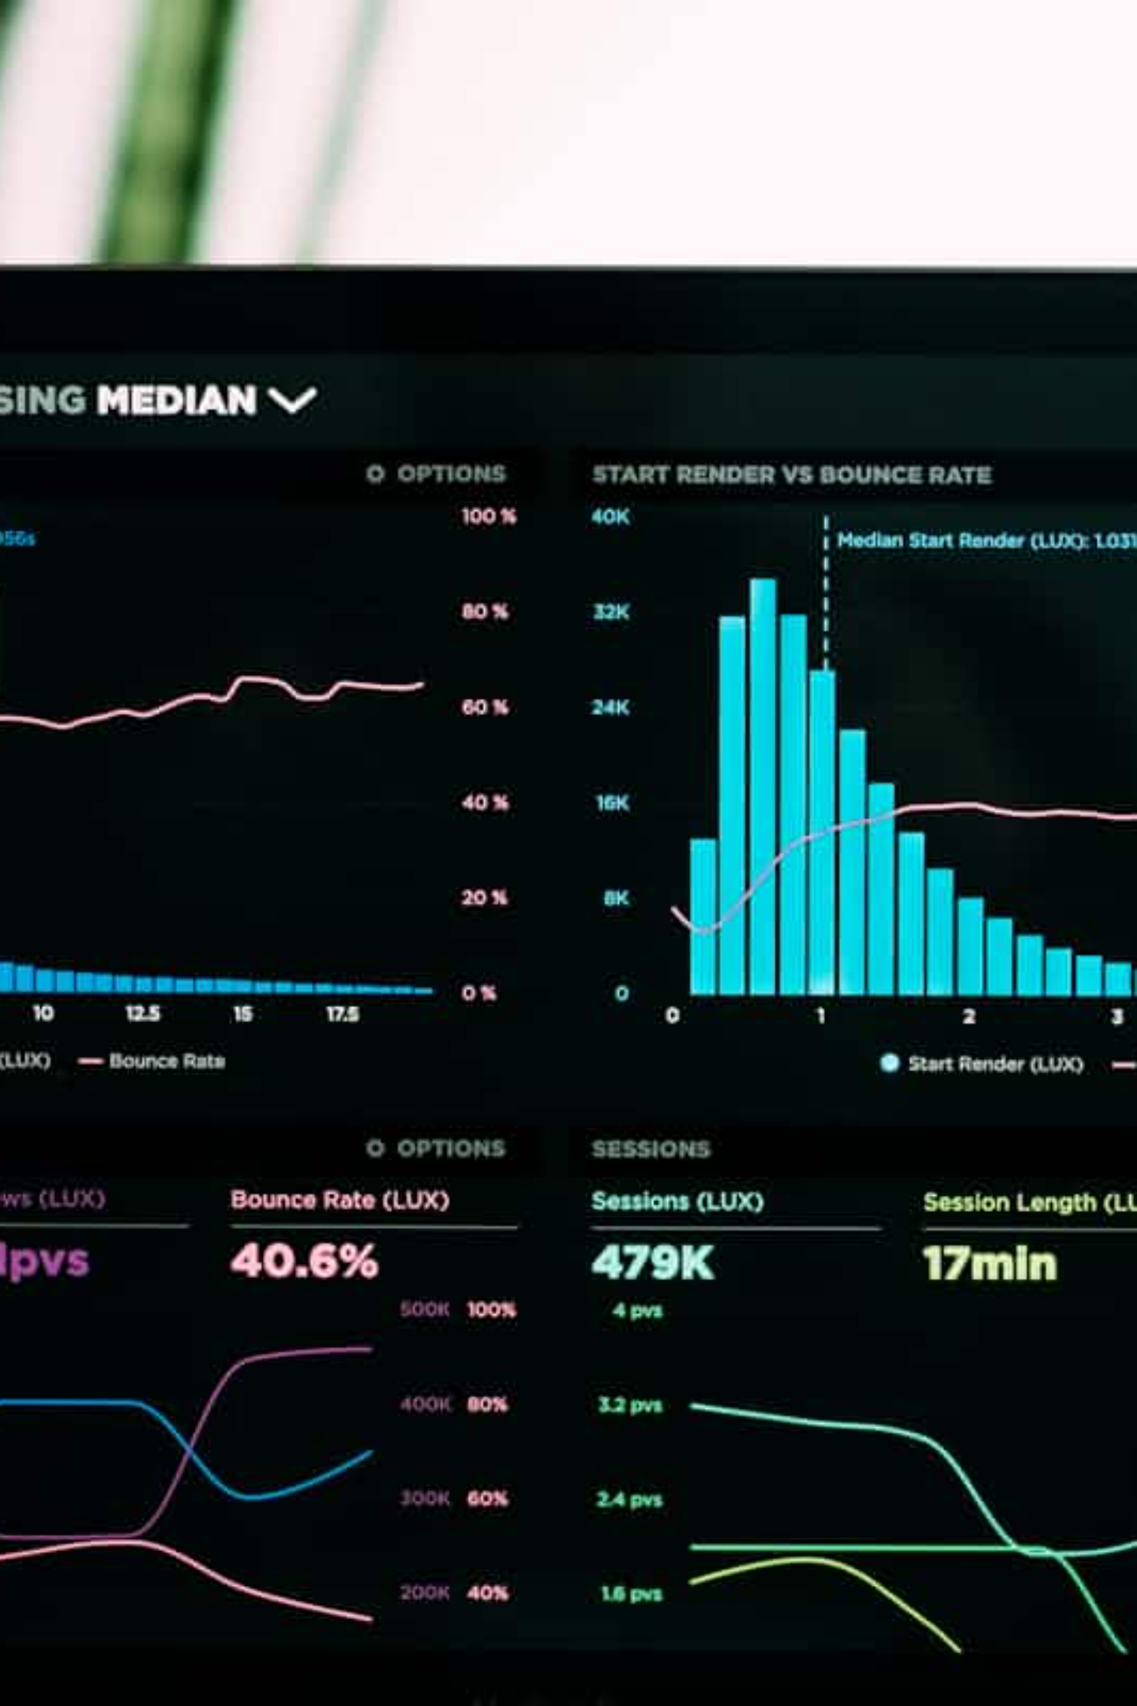
Data Storytelling y Selección de Gráficos
Clase 2 - Módulo 7 (Sección Vespertina). Una exploración profunda de cómo transformar datos en narrativas convincentes que impulsen decisiones estratégicas. Dirigido a profesionales y egresados técnicos con experiencia en análisis de datos y visualización básica.

Slide 2
Preguntas de Activación
¿Cuándo un gráfico bien hecho puede "matar" una historia?
¿Qué diferencia una visualización informativa de una que transforma decisiones?
Si tu audiencia recordara solo una frase, ¿cuál debería ser?
Reflexiona sobre cómo la perfección técnica puede ocultar el mensaje principal si no está alineada con la narrativa.
Piensa en la esencia de tu mensaje y cómo condensarlo en una "Big Idea" memorable y accionable.
Considera el poder de la visualización como herramienta de persuasión y acción, no solo de información.

Slide 3

Objetivos de Aprendizaje
01
Fundamentos del Data Storytelling
Explicar los elementos y ventajas de un buen data storytelling para la comunicación efectiva de análisis.
02
Criterios de Selección
Aplicar criterios técnicos para seleccionar gráficos según estructura de datos y tipo de variable.
03
Narrativa Visual
Diseñar historias de datos con estructura narrativa coherente y soporte visual estratégico.
04
Evaluación Crítica
Evaluar la efectividad narrativa y honestidad visual de informes y dashboards profesionales.

Slide 4
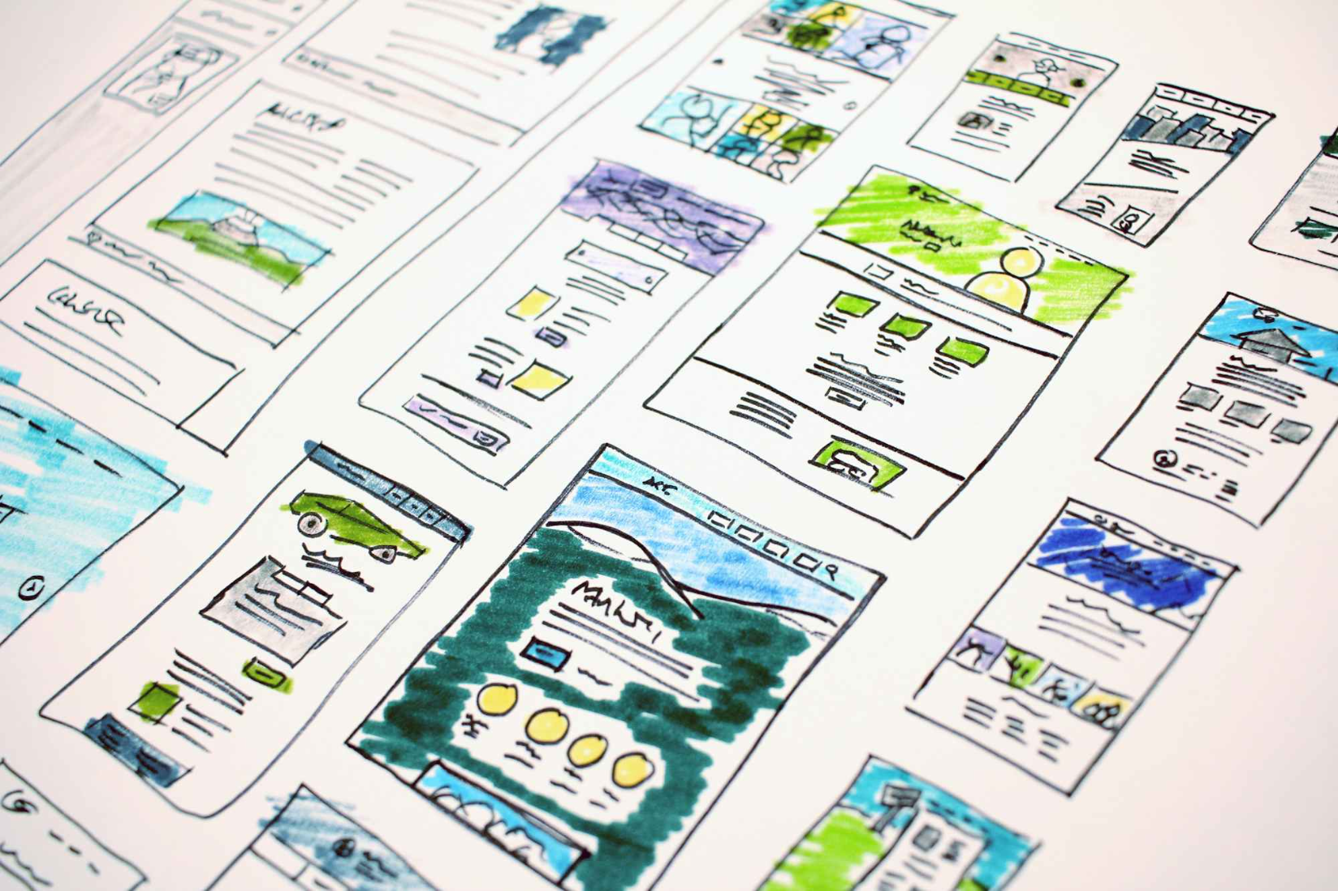
¿Qué es el Data Storytelling?
Data Storytelling es el uso intencionado de narrativa, visualización y datos para comunicar hallazgos analíticos de forma comprensible, memorable y accionable. No se trata de "contar cualquier historia", sino de conectar datos con decisiones.
Los datos son la evidencia, la visualización es el lenguaje, la narrativa es el sentido.

Slide 5






Los Tres Pilares del Data Storytelling
Visualización
Forma que reduce carga cognitiva y resalta lo esencial. El lenguaje visual que hace comprensibles los insights complejos.
Narrativa
Protagonista (audiencia), conflicto (pregunta o problema), resolución (recomendación). Estructura que da sentido y contexto a los datos.
Datos
Evidencia trazable, de calidad y relevante. La base sólida que sustenta toda la historia y le otorga credibilidad.
Los tres funcionan como sistema integrado. Si falla uno, la historia pierde credibilidad o claridad, comprometiendo el impacto final del mensaje.

Slide 6

Ventajas Organizacionales
Alineación de Equipos
Unifica equipos en torno a un mensaje claro y compartido, eliminando interpretaciones ambiguas de los datos.
Mejora en Decisiones
Facilita la toma de decisiones al reducir ambigüedad y presentar información de manera estructurada y accionable.
Memorización y Difusión
Facilita la memorización y difusión de hallazgos clave a través de narrativas memorables y visualizaciones impactantes.
Confianza y Transparencia
Promueve confianza mediante trazabilidad y transparencia en el proceso analítico y las conclusiones presentadas.

Slide 7



Estructura Narrativa de Tres Actos
Acto I: Planteamiento
Acto II: Nudo
Acto III: Desenlace
Contexto, objetivo, métrica clave e impacto esperado. Establece el escenario y la importancia del análisis.
Evidencia principal, comparaciones relevantes y análisis de causas. Desarrolla la investigación y los hallazgos.
Recomendación específica, evaluación de riesgos y plan de acción concreto. Cierra con decisiones claras.
Ejemplo: "El NPS cayó 5 puntos en Q2"
Ejemplo: "Las demoras logísticas >48h explican el 60% de las quejas"
Ejemplo: "Priorizar backlog Sur y nuevo SLA <36h para recuperar +4 NPS"

Slide 8




Técnicas Narrativas Aplicadas
Big Idea
Storyboarding
Una frase central que responde la pregunta decisiva del análisis. Debe ser clara, específica y orientada a la acción que se espera de la audiencia.
Bosquejar la secuencia de vistas en 6-12 cuadros. Planifica el flujo visual y narrativo antes de crear las visualizaciones finales.
Progresión de Señal
Economía Visual
Título que responde, subtítulo que enmarca, anotaciones que explican. Jerarquía informativa que guía la comprensión.
Eliminar ruido visual y priorizar el mensaje principal. Cada elemento debe servir al propósito comunicativo central.

Slide 9

Persuasión Ética y Vinculación Emocional
Combinación Razón-Emoción
Diseño para la Audiencia
Integra datos objetivos (razón) con contexto e impacto humano (emoción) para crear conexiones más profundas con la audiencia.
Adapta formato, tiempo de presentación y tono según las características específicas de quienes recibirán el mensaje.
Transparencia Metodológica
Anticipación de Objeciones
Documenta fuentes, limitaciones y supuestos para mantener la integridad analítica y la confianza del público.
Considera posibles sesgos, problemas de causalidad y representatividad. Aborda las dudas antes de que surjan.

Slide 10
Principios de Selección de Gráficos
Elegir el gráfico adecuado no es cuestión estética, sino cognitiva y lógica. La selección debe basarse en criterios técnicos y perceptuales sólidos.
Estructura de Datos
Tipo de Variable
1D, 2D, 3D o ND. La dimensionalidad determina las opciones visuales disponibles y efectivas.
Nominal, ordinal, intervalar o de razón. Cada tipo requiere enfoques visuales específicos para representación precisa.
Tarea Analítica
Precisión Perceptual
Comparar, distribuir, relacionar, evolucionar, jerarquizar, localizar. El objetivo define la forma visual óptima.
Posición/longitud > color/área > forma. Jerarquía de canales visuales según precisión de interpretación humana.

Slide 11
Guía Práctica por Estructura de Datos
Estructura
Tipo Variable
Gráficos Sugeridos
Objetivo
1D
Cualitativa nominal
Barras ordenadas
Comparar frecuencias
1D
Cuantitativa
Histograma, boxplot
Ver dispersión/outliers
2D
Cuant–Cuant
Dispersión, heatmap
Relación entre variables
2D
Cual–Cuant
Barras, dot plots
Comparar grupos
3D
Jerarquía
Treemap, sunburst
Parte–todo
3D
Temporal
Líneas, small multiples
Evolución
N-D
Multivariado
Parallel coordinates, facetas
Patrones complejos

Slide 12

Marcas Visuales y Canales Perceptuales
Marcas Visuales
Canales Perceptuales
Punto: para datos individuales
Posición: más preciso
Línea: para conexiones y tendencias
Longitud: muy preciso
Barra: para comparaciones
Tamaño: moderadamente preciso
Área: para magnitudes
Color: para categorías
Celda: para matrices
Orientación: para direcciones
Nodo: para redes
Forma: menos preciso
Regla clave: Usa los canales más precisos para la variable más importante.

Slide 13
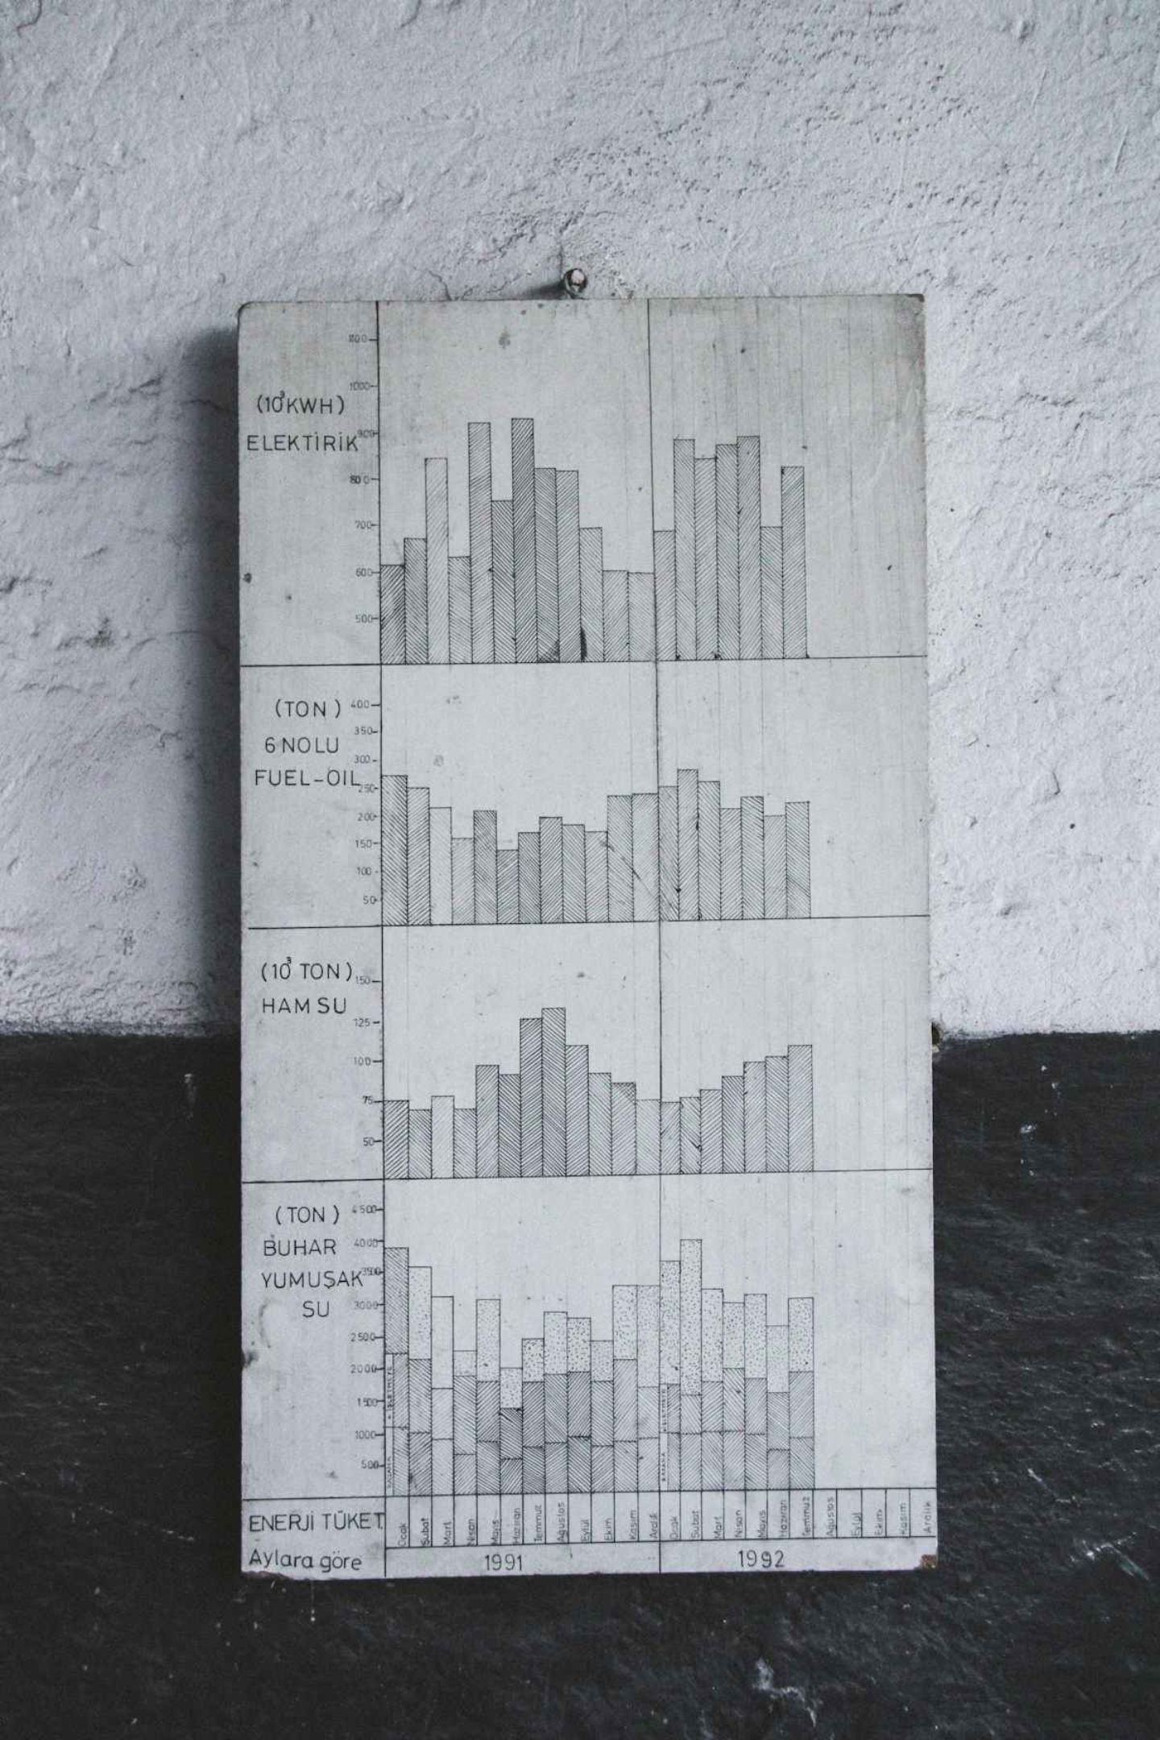
Ejemplo de Decisión Práctica
01
Pregunta de Negocio
"¿Cómo se comporta el ticket promedio por región y mes?"
02
Análisis de Estructura
Estructura: 2D (tiempo + región). Dos dimensiones que requieren representación simultánea.
03
Tipo de Variable
Variable cuantitativa de razón (ticket promedio). Permite operaciones matemáticas completas.
04
Solución Visual
Forma sugerida: línea con facetas por región. Propósito: rastrear evolución temporal comparativa.

Slide 14
Anti-patrones Comunes a Evitar
Gráficos 3D Innecesarios
Ejes Truncados sin Aviso
Pasteles con Demasiadas Categorías
Añaden complejidad visual sin valor informativo. Dificultan la lectura precisa de valores y comparaciones.
Pueden exagerar diferencias y crear interpretaciones erróneas. Siempre documentar cuando se modifique la escala.
Más de 5-7 categorías hacen imposible la comparación precisa. Considerar barras ordenadas como alternativa.
Paletas Arcoíris
Doble Eje sin Relación Clara
No son perceptualmente uniformes y pueden crear sesgos de interpretación. Usar paletas científicamente validadas.
Puede crear correlaciones espurias. Solo usar cuando existe relación conceptual sólida entre variables.

Slide 15





Mapa de Decisión para Selección
¿Qué tarea?
Comparar / distribuir / relacionar / evolucionar / parte-todo / jerarquizar / red
¿Qué tipo de variable?
Nominal / ordinal / intervalar / razón
¿Cuántas dimensiones?
1D / 2D / 3D / ND simultáneas
¿Qué precisión necesito?
Alta precisión vs. impresión general
¿Qué audiencia?
Técnica vs. ejecutiva vs. general

Slide 16

Ejercicio Práctico: "Del Análisis al Relato Visual"
Contexto: Dataset de ventas regionales con columnas fecha, region, ventas, ticket_promedio y reclamos. La gerencia solicita: "¿Qué regiones están mejorando su desempeño en 2025 y por qué?"
Requerimientos Técnicos
Estructura del Dataset
Python 3.9+
Temporal + categórica = 2D
pandas, matplotlib, seaborn
Variables cuantitativas y cualitativas
Jupyter Notebook o Colab
Múltiples métricas de desempeño
Exportación a PDF

Slide 17
Instrucciones del Ejercicio
1
Identificar Estructura
Analizar la estructura del dataset (temporal + categórica = 2D) y determinar las relaciones entre variables.
2
Seleccionar Tres Vistas
Línea temporal: evolución de ventas por región. Barras horizontales: variación YoY por región. Dispersión: ticket_promedio vs reclamos.
3
Redactar Big Idea
Formular el título-respuesta que sintetice el hallazgo principal y la recomendación estratégica.
4
Estructurar Narrativa
Organizar en 3 actos: contexto → evidencia → acción, asegurando flujo lógico y persuasivo.
5
Publicar y Exportar
Subir a Colab y exportar PDF con portada profesional y documentación completa.

Slide 18
Código Base Sugerido
import pandas as pd, numpy as np, matplotlib.pyplot as plt, seaborn as sns
np.random.seed(10)
df = pd.DataFrame({
'fecha': pd.date_range('2025-01-01', periods=12, freq='M'),
'region': np.random.choice(['Norte','Centro','Sur'], 12),
'ventas': np.random.randint(2000,5000,12),
'ticket_promedio': np.random.uniform(15,40,12),
'reclamos': np.random.randint(20,150,12)
})
# Línea temporal
sns.lineplot(data=df, x='fecha', y='ventas', hue='region', marker='o')
plt.title('Evolución mensual de ventas por región – 2025')
plt.xlabel('Mes'); plt.ylabel('Ventas'); plt.show()
Entregable: Dashboard o notebook con tres vistas + mini narración textual (3 párrafos) que integre hallazgos y recomendaciones.

Slide 19
Criterios de Evaluación
25%
25%
25%
25%
Adecuación Técnica
Claridad Narrativa
Honestidad Visual
Consistencia Visual
Correspondencia del gráfico con la estructura de datos y tipo de variable analizada.
Estructura coherente inicio-nudo-desenlace con flujo lógico y persuasivo.
Trazabilidad de datos, transparencia metodológica y representación ética de información.
Coherencia en paleta de colores, etiquetas, jerarquía tipográfica y elementos gráficos.

Slide 20
Puntos Clave y Próximos Pasos
Data Storytelling Integrado
Decisión Cognitiva
Estructura de Tres Actos
Une narrativa, visualización y datos en un sistema comunicativo coherente y persuasivo.
Elegir el gráfico correcto es una decisión cognitiva basada en principios perceptuales, no estética.
Mejora comprensión y retención mediante planteamiento, desarrollo y resolución clara.
Big Idea Explícita
Persuasión Ética
Cada gráfico debe tener una idea central trazable que responda preguntas específicas de negocio.
La claridad y honestidad visual fortalecen la credibilidad y el impacto de la comunicación.
Preguntas para la Próxima Clase
¿Qué principios aplicarías para construir un bosquejo visual previo a tu dashboard?
¿Cuándo usarías una paleta divergente en lugar de secuencial?
¿Qué tipo de relación requiere más atención para evitar sesgos visuales?

